Slide 2
Gliederung des Beispielfoliensatzes
Daten
OpenStreetMap
Geo-Webservices
WMS / WFS / WCS
Multi-Criteria Decision Analysis
Datenbeschaffung
Verarbeitung
Visualisierung
Lizenz
Einbindung (wann sichtbar? Nur für Berechnung)
Beispielquerys
Wie sehen die Daten aus?
Was steht drin
Kommunikation mit Server

Slide 3
Begriffe
Feature … Geoobjekt
Abstrahiertes Objekt der realen Welt
Immer ein Geometrie Attribut (Punkt, Polylinie, Polygon, …)
Zusätzlich nicht-räumliche Attribute (Fachdaten wie Farbe, Name, Anzahl, …)
Feature Class … Sammlung von Features
Selbe räumliche Repräsentation
Gemeinsame Attribute
In GeoJSON „FeatureCollection“

Slide 4
OpenStreetMap

Slide 5
+ | -
Von Community erstellt Frei zugänglich für alle Keine Lizenz Große Anzahl umfangreicher Datensätze | Fehlerhafte Daten Keine Garantie für Vollständigkeit

Slide 6
Datengrundlage Attribute
OBJECTID | Index innerhalb der FeatureClass
osm_id | ID aus dem OpenStreetMap Datensatz
shape | Geometrie Attribut
fclass | Art des Features (parking_bicycle, …)
name | Name des Ortes sofern vorhanden (Name eines Fahrradladens)

Slide 7
Datengrundlage
Quelle https://download.geofabrik.de/europe/germany/hamburg.html
gis_osm_pois_free.shp / gis_osm_pois_a_free.shp
gis_osm_traffic_free.shp / gis_osm_traffic_a_free.shp
Verarbeitung export_osm_data.py
Liest Daten aus .shp-Datei
Filtert nach fclass Wert
Exportiert gefilterte Features als .geojson-Datei

Slide 8
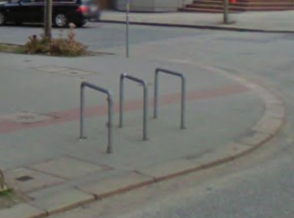
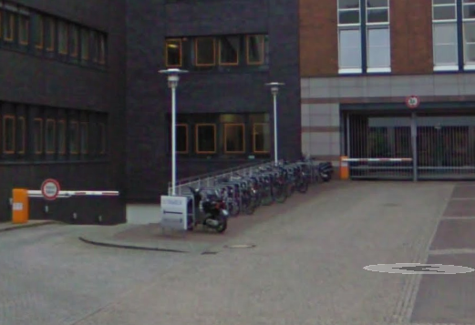
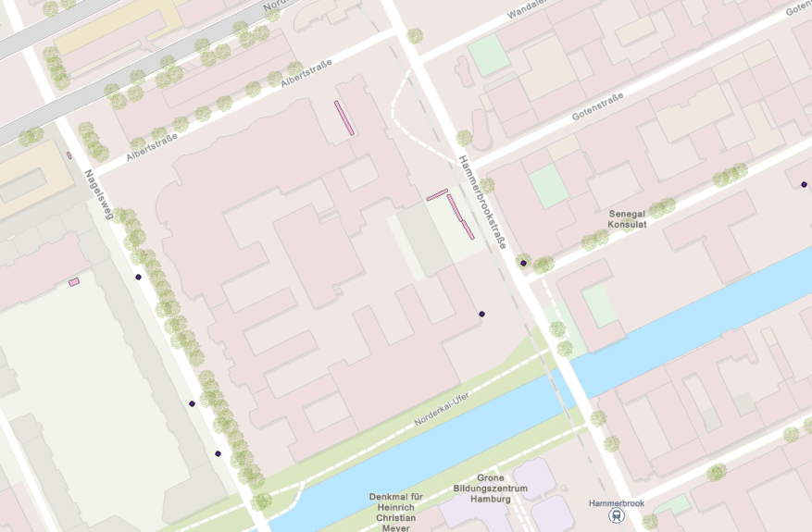
Fahrradständer /data/generated/osm/bicycle_parking.geojson
~ 2.600 Punktdaten
~ 1.200 Polygondaten

Slide 9
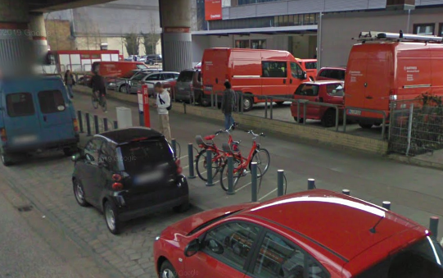
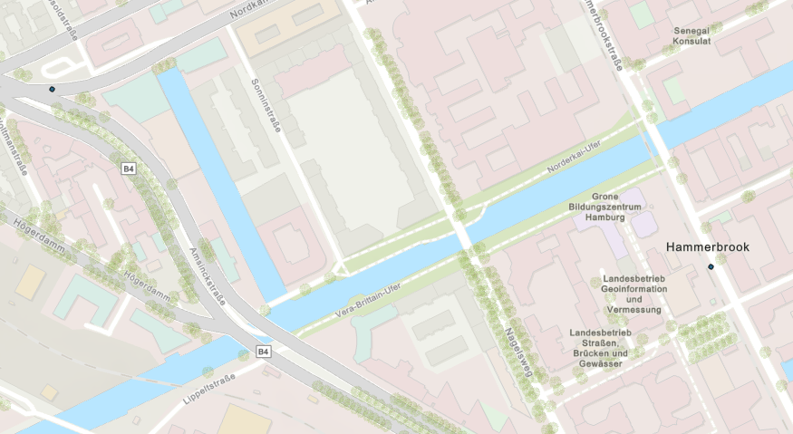
Fahrradleihstationen /data/generated/osm/bicycle_rental.geojson
11 Polygone
298 Punktdaten

Slide 10
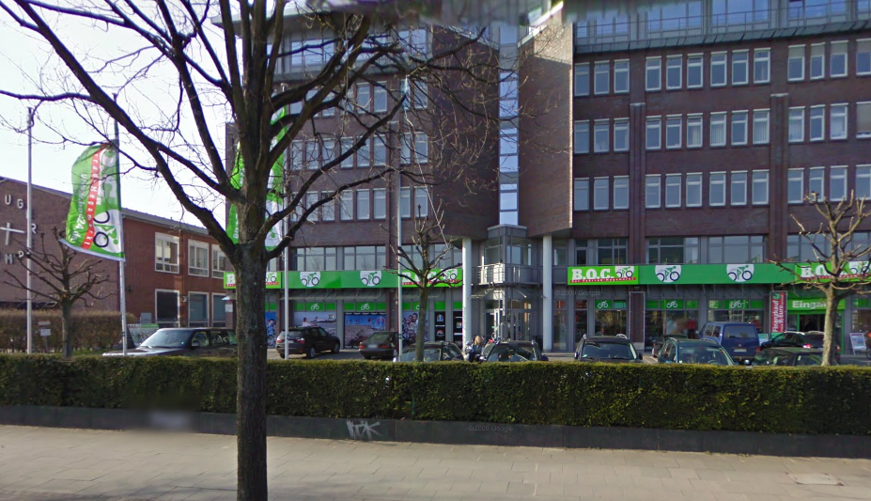
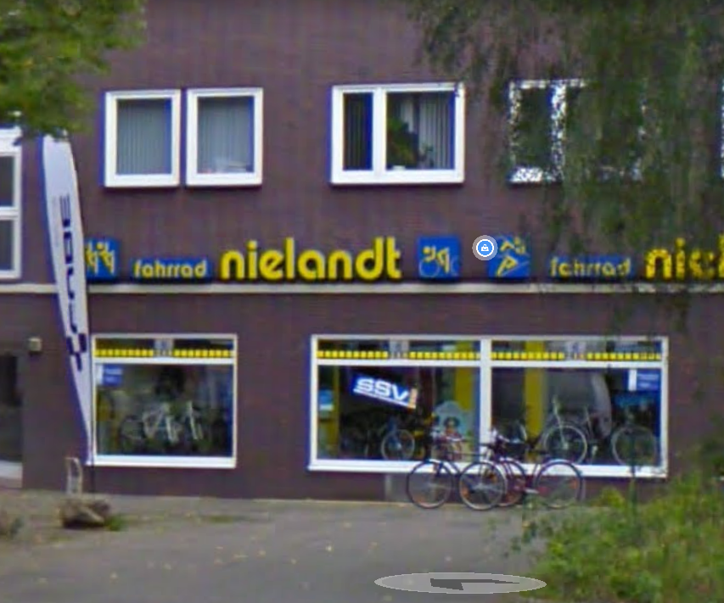
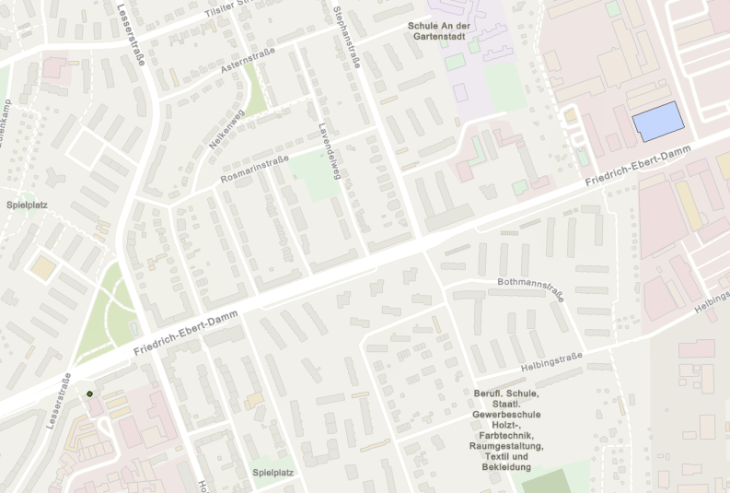
Fahrradläden /data/generated/osm/bicycle_shop.geojson
11 Polygondaten
145 Punktdaten

Slide 11
Geo-Webservices Geoportal Hamburg, Deutscher Wetterdienst, OpenData Portal Hamburg

Slide 12
Geo-Webservices
Standardisierte Distribution von Geodaten
WMS … Web Map Service
Fertige Karten (Bilder)
GetMap-Request
WFS … Web Feature Service
Features
GetFeature-Request
WCS … Web Coverage Service
Rasterdaten
GetCoverage-Request

Slide 13
GetCapabilities
Übersicht über Fähigkeiten des Services
Verfügbare Datenformate
Boundingbox
Features/Raster/Map

Slide 14
Deutscher Wetter Dienst
WMS & WCS
https://docs.geoserver.org/latest/en/user/tutorials/imagemosaic_timeseries/imagemosaic_timeseries.html#step-5-query-layer-on-timestamp
https://maps.dwd.de/geoserver/wcs?SERVICE=WCS&VERSION=2.0.0&REQUEST=GetCapabilities
https://maps.dwd.de/geoserver/wms?SERVICE=WMS&VERSION=2.0.0&REQUEST=GetCapabilities
https://maps.dwd.de/geoserver/wms?service=WMS&version=1.1.0&request=GetMap&layers=dwd%3ANiederschlagsradar&bbox=-543.462%2C-4808.645%2C556.538%2C-3608.645&width=703&height=768&srs=EPSG%3A1000001&styles=&format=image%2Fpng&time=2022-09-18T12:00:00.000Z

Slide 15
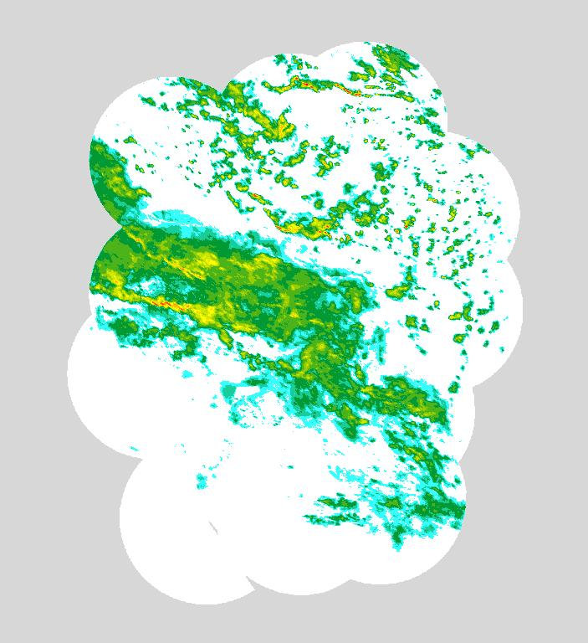
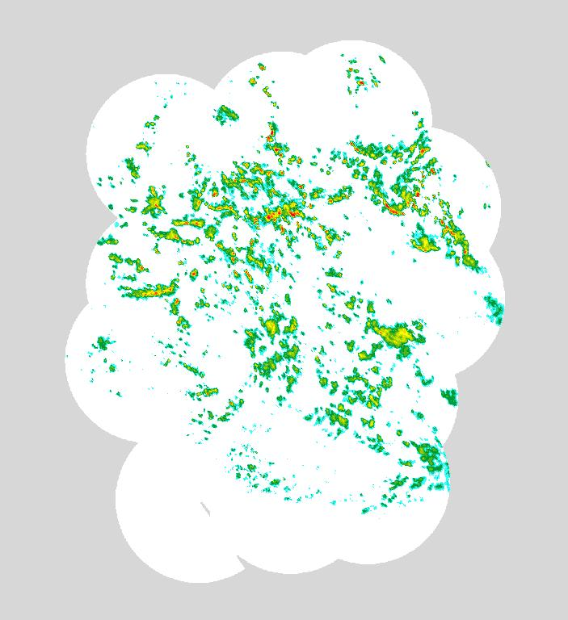
18.09.2022 12:00
19.09.2022 12:00

Slide 16
StadtRAD Stationen /data/generated/wfs/stadt_rad.geojson
289 Punktdaten
Anzahl Räder == Anzahl_bike, … nur das Anzahl_bike ein String ist :D
{"anzahl_raeder": 11,
"anzahl_pedelec": "0",
"uid": "06593cd3-116d-4e94-812c-b5fcba6968ff",
"stand": "20220918160214.8833185",
"art_der_station": "bike",
"anzahl_bike": "11",
"anzahl_cargobike_electric": "0",
"name": "Kurze Müchren / Spitalerstraße"}

Slide 17
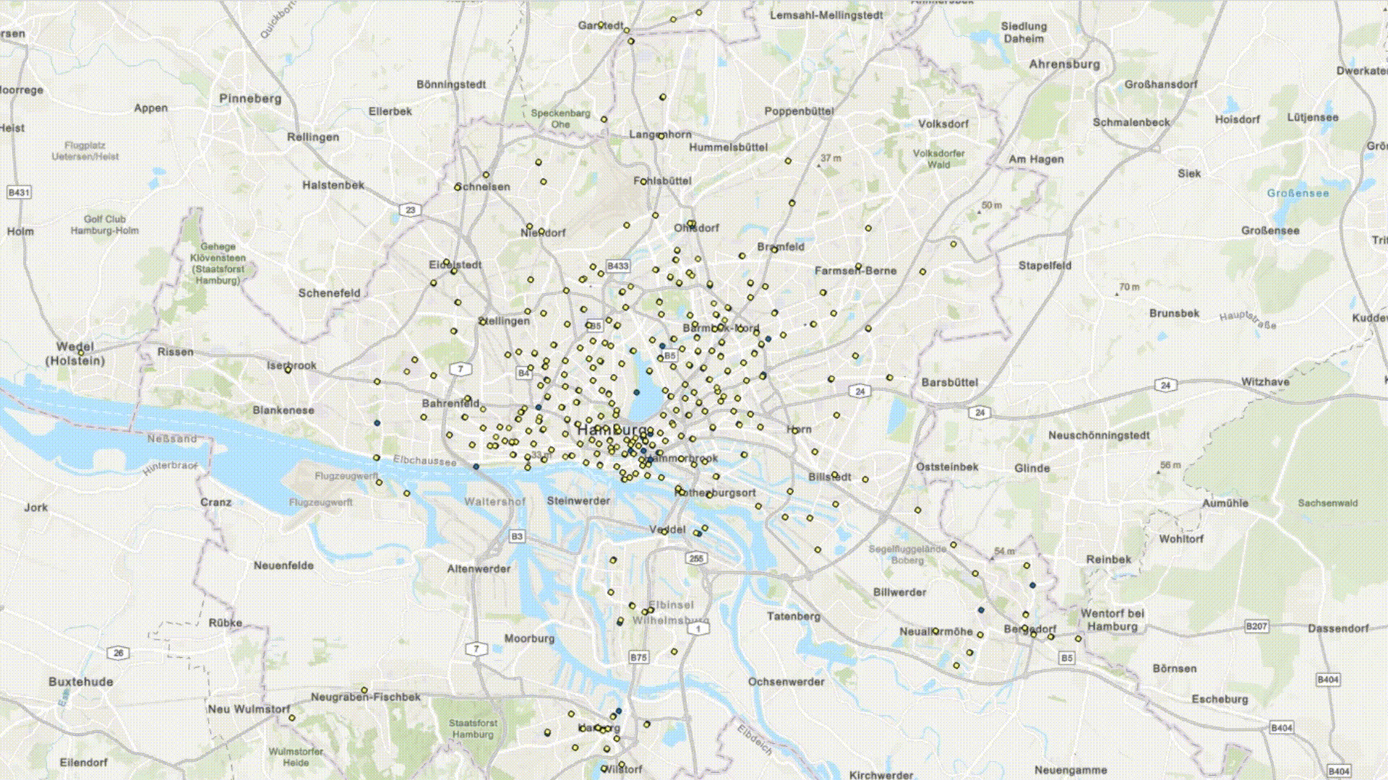
StadtRAD Station / Fahrradleihstationen (OSM) Vergleich
Gelb ... OpenStreetMap Daten

Slide 18
Fahrradzählstationen /data/generated/wfs/bike_count.geojson

Slide 19
Fahrradzählstationen /data/generated/wfs/bike_count.geojson
radfahrende_seit_jahresbeginn | Anzahl Radfahrender seit Beginn des Jahres
tageslinie | Anzahl Radfahrender pro Stunde pro Tag
radfahrende_insgesamt | Anzahl Radfahrender seit Beginn der Zählung
radfahrende_vorjahr | Anzahl Radfahrender im Vorjahr
max_radfahrende_woche_jahr | Woche, mit den meisten Radfahrenden in diesem Jahr (+ Anzahl)
typ | Typ der Zählstation
link_download
max_radfahrende_monat_jahr | Monat, mit den meisten Radfahrenden in diesem Jahr (+ Anzahl)
in_betrieb_seit | Datum der Inbetriebnahme der Station
max_radfahrende_tag_jahr | Tag, mit den meisten Radfahrenden in diesem Jahr (+ Anzahl)
jahrgangslinie | Anzahl Radfahrender pro Woche in diesem Jahr
name | Name der Station

Slide 20
Bike & Ride Stationen /data/generated/wfs/bike_and_ride.geojson

Slide 21
Fahrradluftstationen /data/generated/wfs/bike_air_station.geojson
{
"betreiber": "Bezirksamt Wandsbek",
"name": "Rahlstedter Weg / Berner Heerweg",
"kontakt": "bauhof@wandsbek.hamburg.de",
"anmerkungen": "Rasti-Pumpe"
}

Slide 22
Baustellen /data/generated/wfs/construction_sides.geojson
{"istoepnveingeschraenkt": false,
"anlass": "Neubau durch die Techniker Krankenkasse",
"baubeginn": "15.03.2021",
"istfreigegeben": true,
"hatinternetlink": false,
"hatumleitungsbeschreibung": false,
"iststoerung": true,
"organisation": "Hochbau",
"bauende": "31.12.2023",
"isthotspot": false,
"istparkraumeingeschraenkt": false,
"titel": "Bramfelder Stra\u00dfe / Hochbau",
"istzugangeingeschraenkt": false,
"letzteaktualisierung": "2022-04-06T11:26:30",
"umfang": "Sperrung des rechten Fahrstreifens stadtausw\u00e4rts, es steht nur noch 1 Fahrstreifen zur Verf\u00fcgung.\n\nEs wird eine lastabh\u00e4ngige Verkehrsf\u00fchrung eingerichtet: Montag bis Donnerstag ab 15:00, Freitag ab 13:00 Uhr stehen stadtAUSw\u00e4rts 2 Fahrstreifen zur Verf\u00fcgung. Montag bis Freitag stehen bis 10:00 2 Fahrstreifen stadtEINw\u00e4rts zur Verf\u00fcgung.",
"mehrwert": "-"}

Slide 23
Verkehr /data/generated/wfs/traffic.geojson

Slide 24
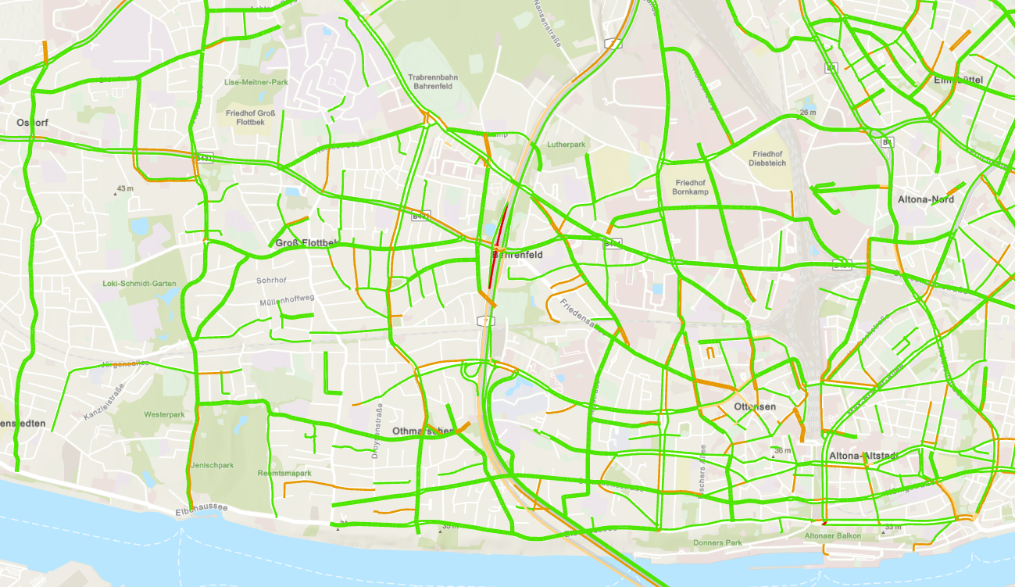
Verkehr /data/generated/wfs/traffic.geojson

Slide 25
Multi-Criteria Decision Analysis Ermittlung von Unfallschwerpunkten in Hamburg

Slide 26
Kriterien
Anzahl der Unfälle
Schwere der Unfälle
Fläche
Stärke des Verkehrs

Slide 27
Daten
Unfälle
https://unfallatlas.statistikportal.de/

Slide 28
Daten
Unfälle
https://unfallatlas.statistikportal.de/

Slide 29
Daten
Straßen
OpenStreetMap

Slide 30
Vorgehensweise
Skript generate_accident_black_spots.py
Führt bei Bedarf Download aus (get_accidents Funktion) (~ 15-20 Minuten)
Alle Scores und Variablen sind konfigurierbar
Ausführungszeit Berechnung ~2 Minuten
Beliebig erweiterbar auf andere Gebiete (benötigt neue Straßendaten & Boundary)

Slide 31
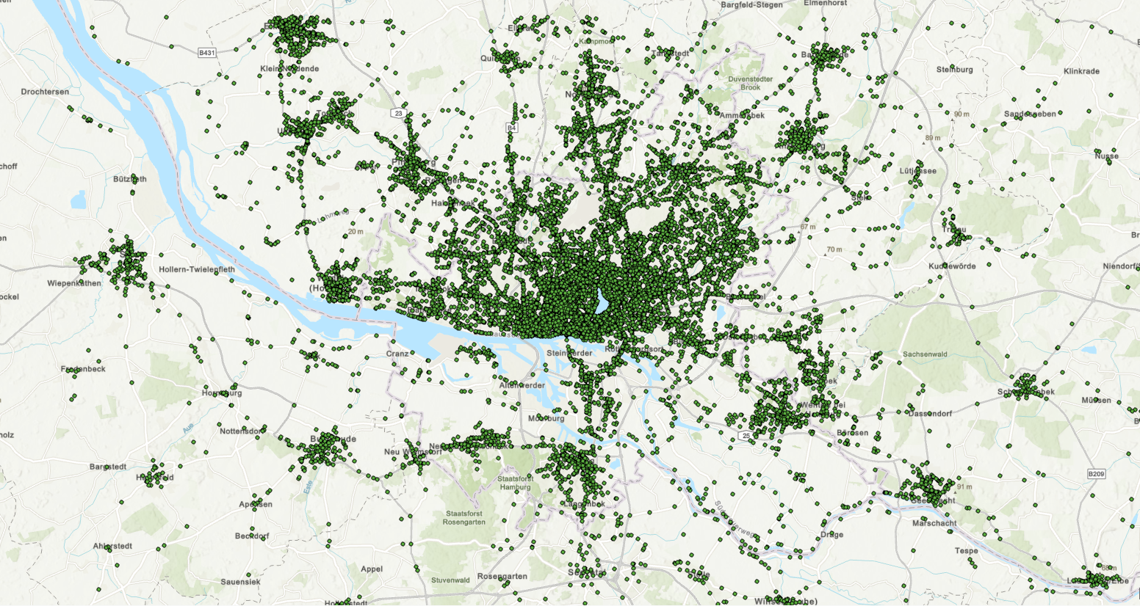
Vorgehensweise Unfalldaten herunterladen

Slide 32
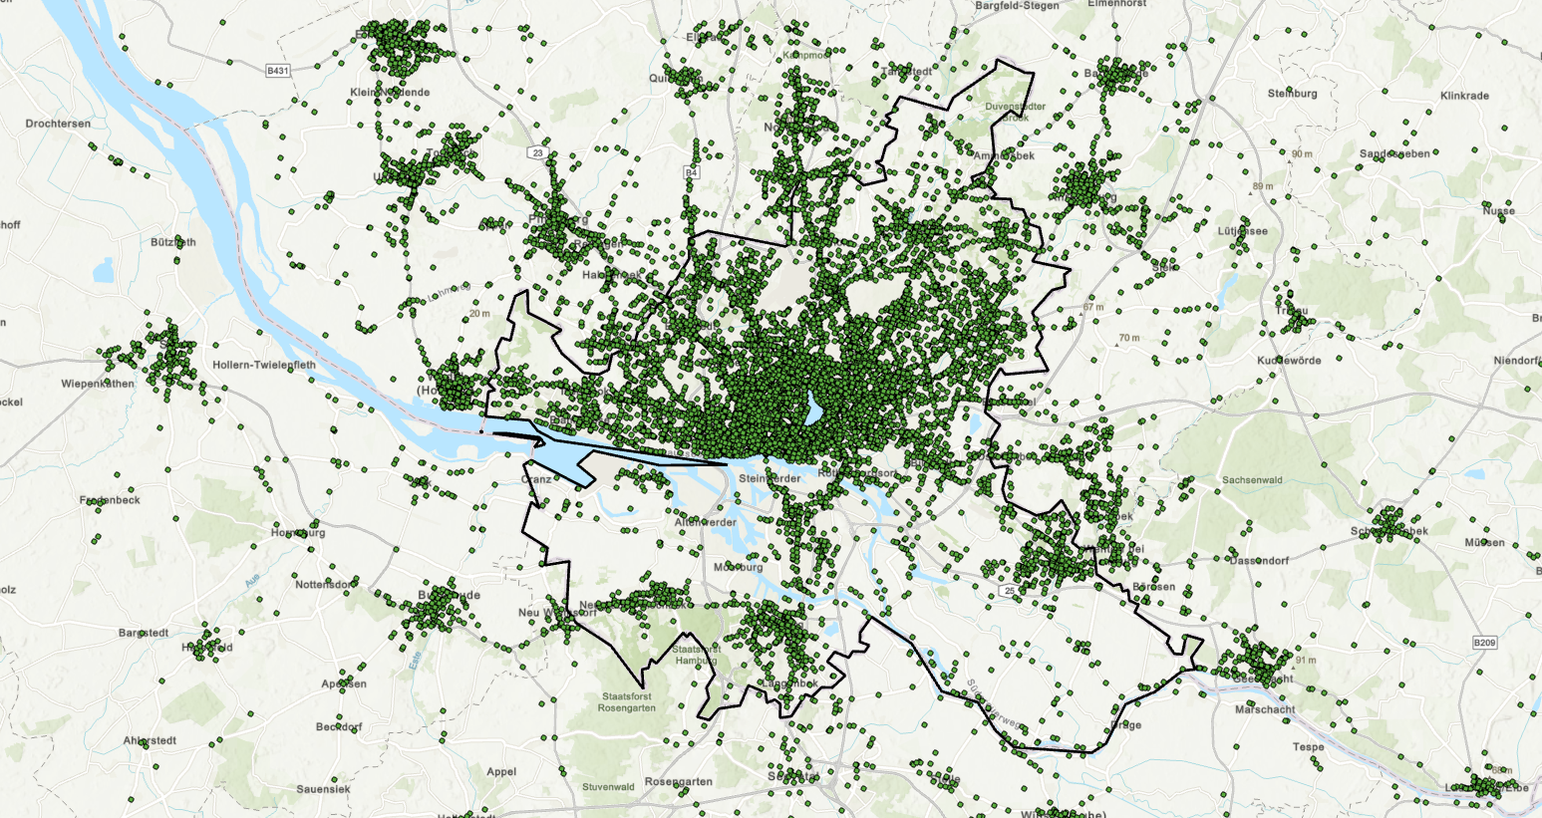
Vorgehensweise Grenzen von Hamburg

Slide 33
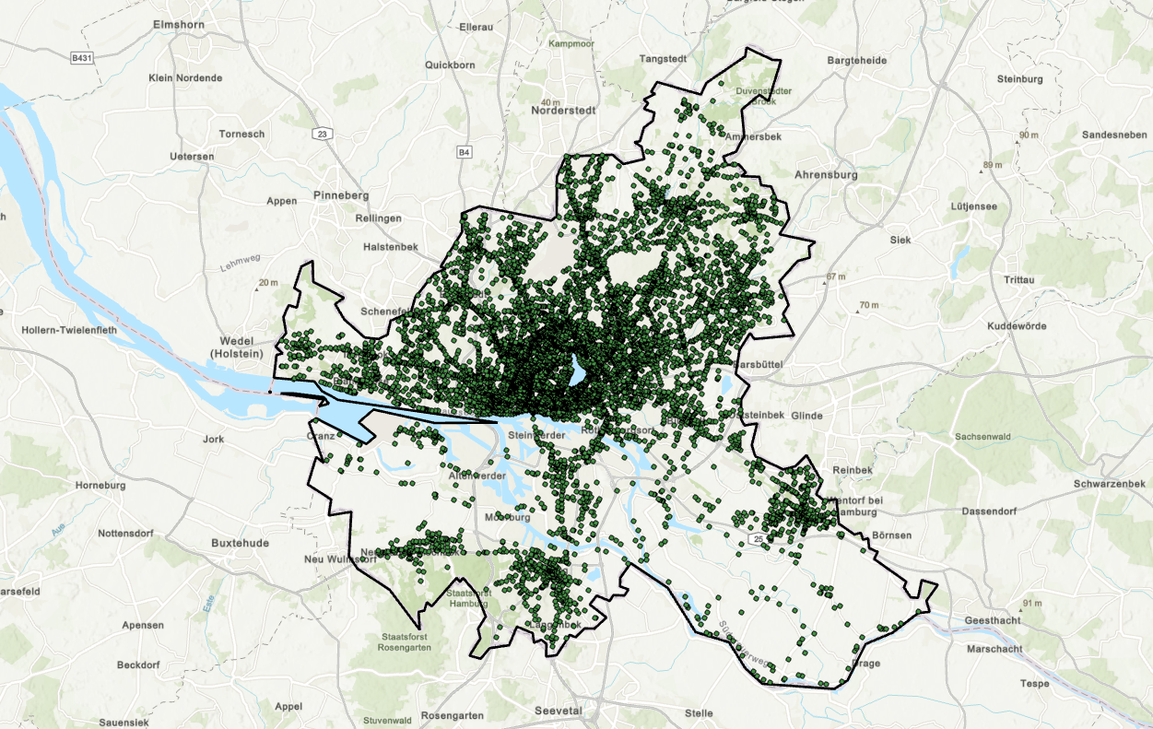
Vorgehensweise Grenzen von Hamburg

Slide 34
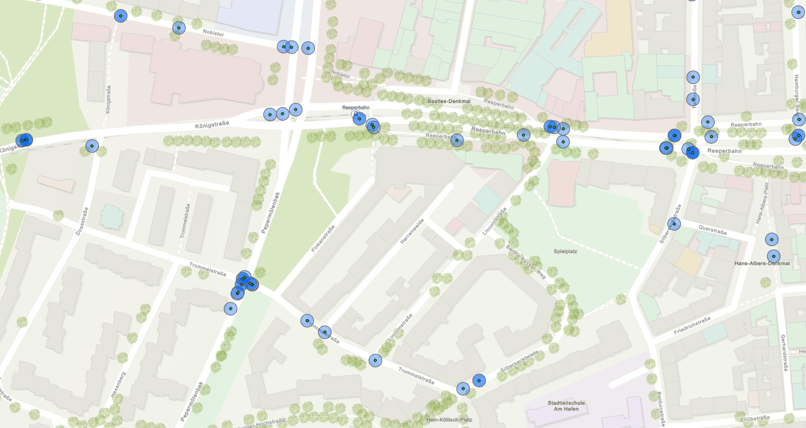
Vorgehensweise Puffern von Punktdaten zur „Gruppierung“

Slide 35
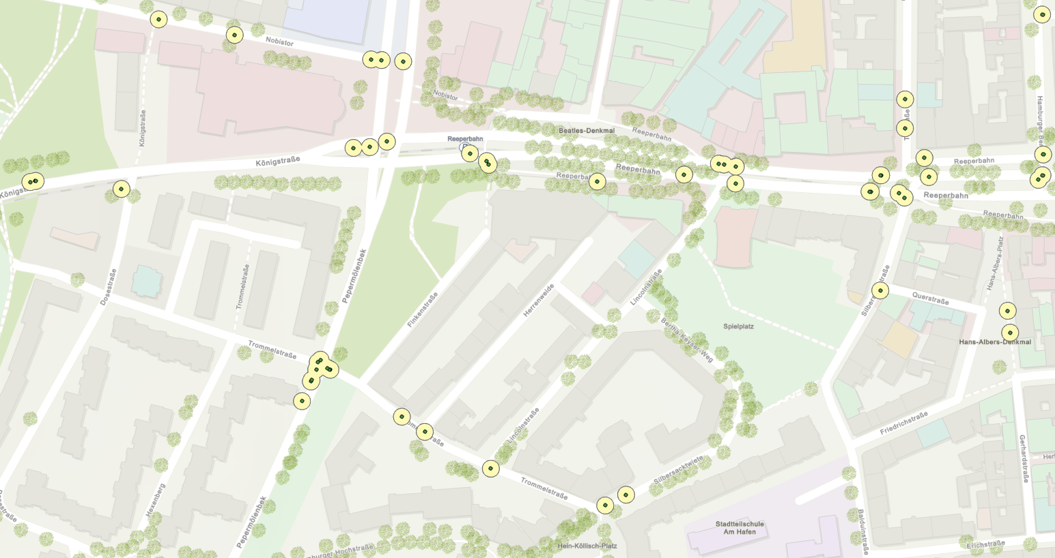
Vorgehensweise Zusammenführen überlappender Puffer (Dissolve)

Slide 36
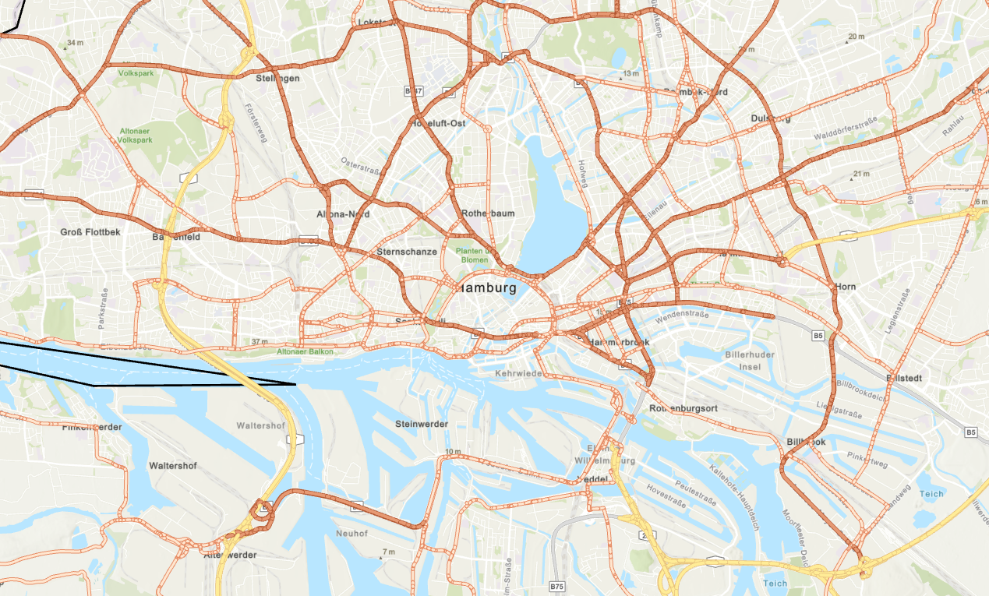
Vorgehensweise Straßendaten (gefiltert nach Hauptverkehrsadern)

Slide 37
Vorgehensweise Score Berechnung Straßen
Verschneiden von Straßen mit Unfallpufferobjekte
Motorway … 1
Primary road … 1.2
Secondary road … 1.5
Keine … 2
score_road
Maximum Wert der verschnittenen Straßen

Slide 38
Vorgehensweise Score Berechnung Dichte
Referenzwert: Radius Buffer * 3.1415
score_area
Referenzwert – (Fläche Unfallpuffer / Anzahl Unfall)

Slide 39
Vorgehensweise Score Berechnung Verletzlichkeit
Verschneiden von Unfalldaten mit Unfallpufferobjekte
Leichtverletzte … 1
Schwerverletzte … 2
Tote … 3
score_vulnerabilty
Summe Schwere Unfall / Anzahl Unfälle

Slide 40
Ergebnis
total_score
score_road * score_vulnerabilty * score_area
Score kann nicht in mit anderen Scores verglichen werden:
Extremer Unfallschwerpunkt würde alle anderen validen Unfallschwerpunkte „klein“ wirken lassen
Fester Grenzwert
= 6 Unfallschwerpunkte

Slide 41
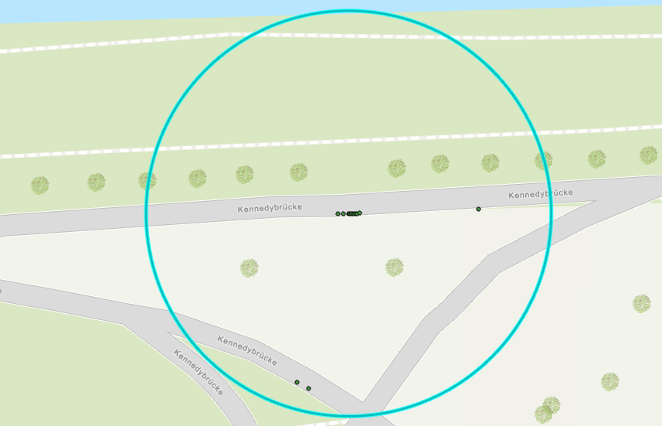
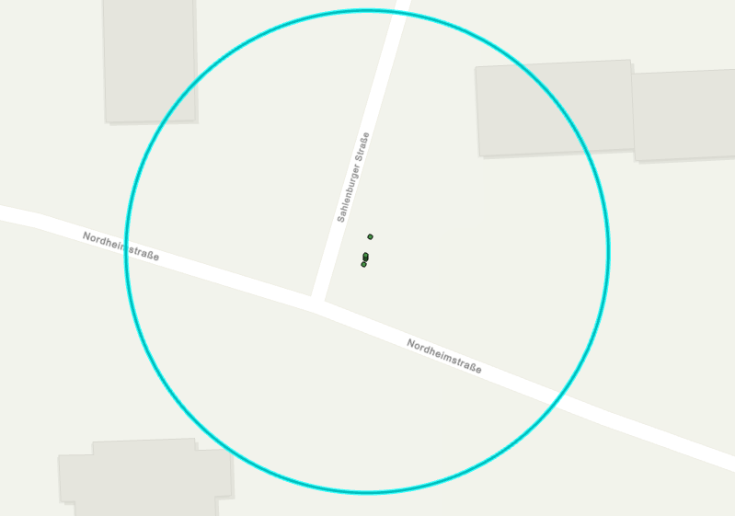
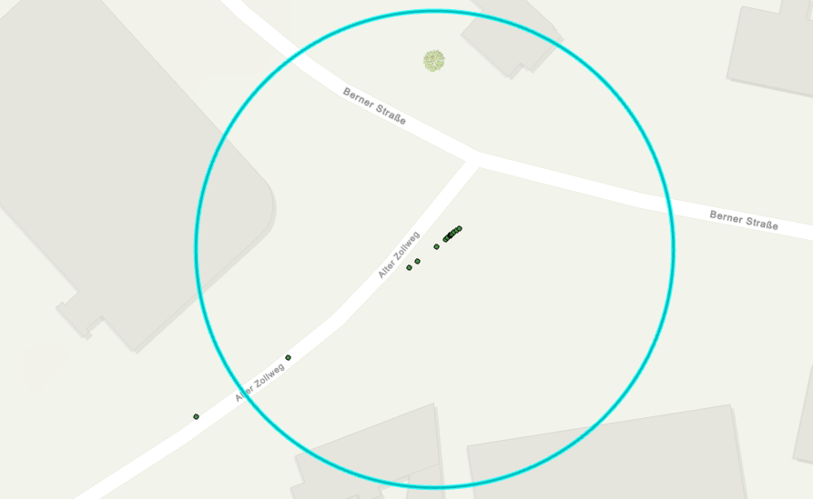
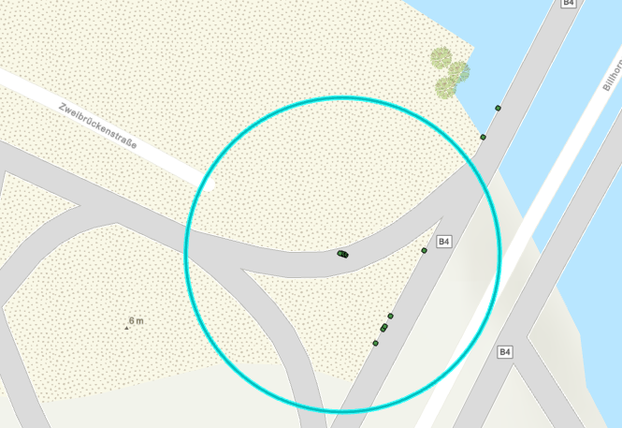
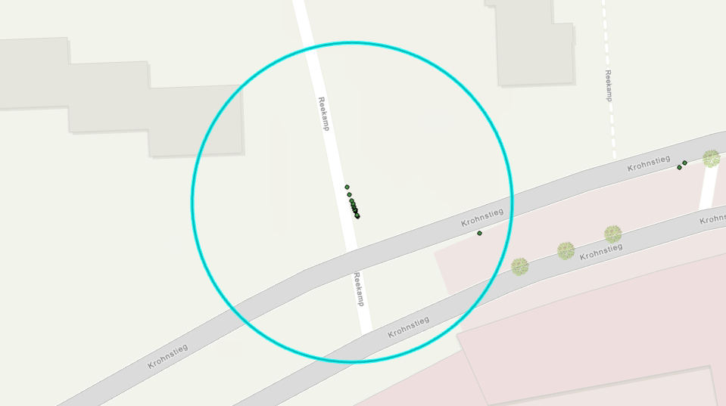
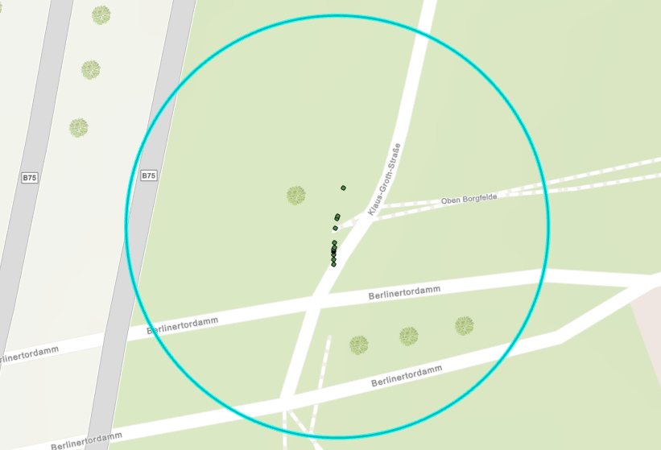

Slide 42
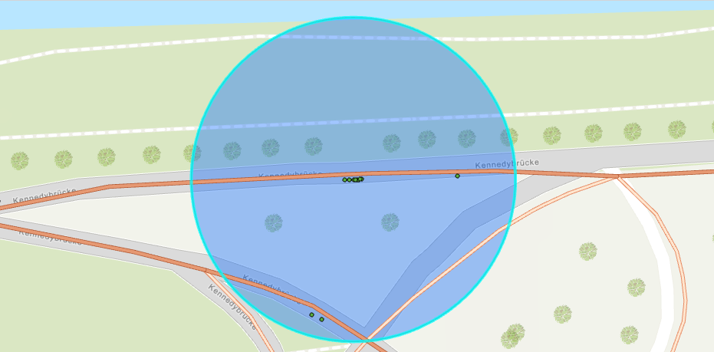
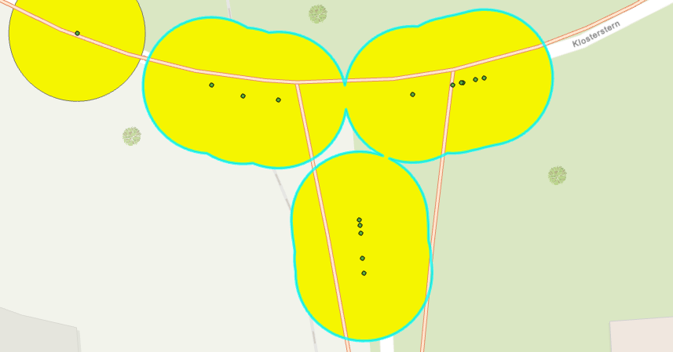
Diskussion Reicht pure Anzahl der Unfälle nicht aus?
11 Unfälle
Unfallschwerpunkt
16 Unfälle
Kein Unfallschwerpunkt

Slide 43
Einbindung in die App Mapbox GL, PostGIS

Slide 44
Einbindung von GeoJSON

Slide 45
Einbindung von WMS

